Slide 2
KISIM II Matematiksel Kavram ve Prosedürlerin Gelişimi
BÖLÜM 18 Ölçme Kavramlarının
Gelişimi

Slide 3
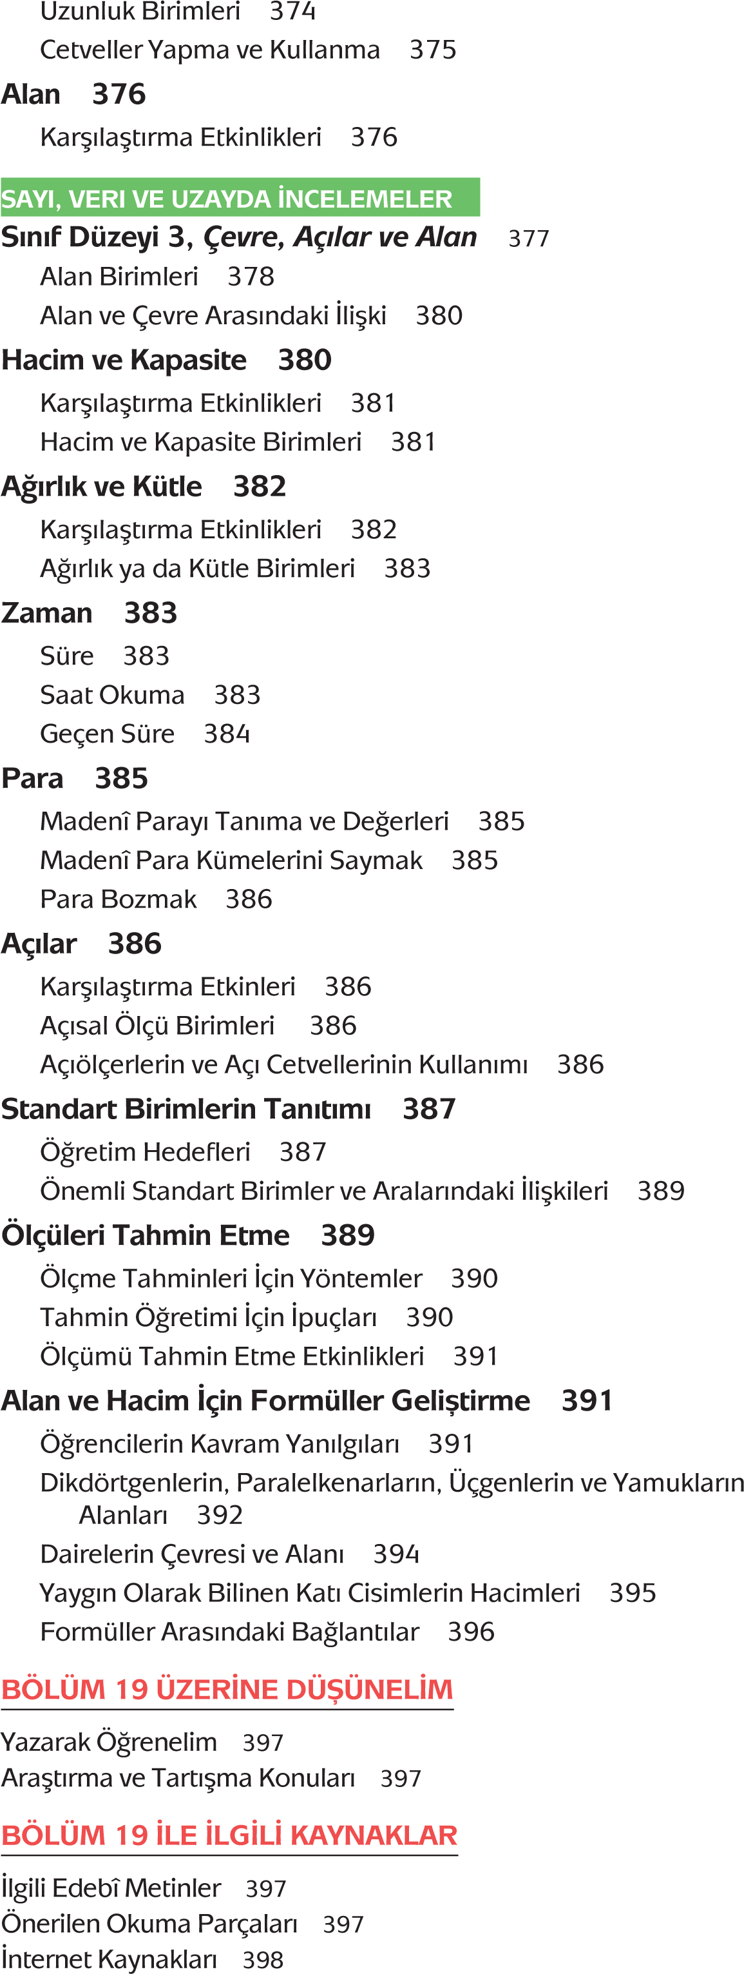
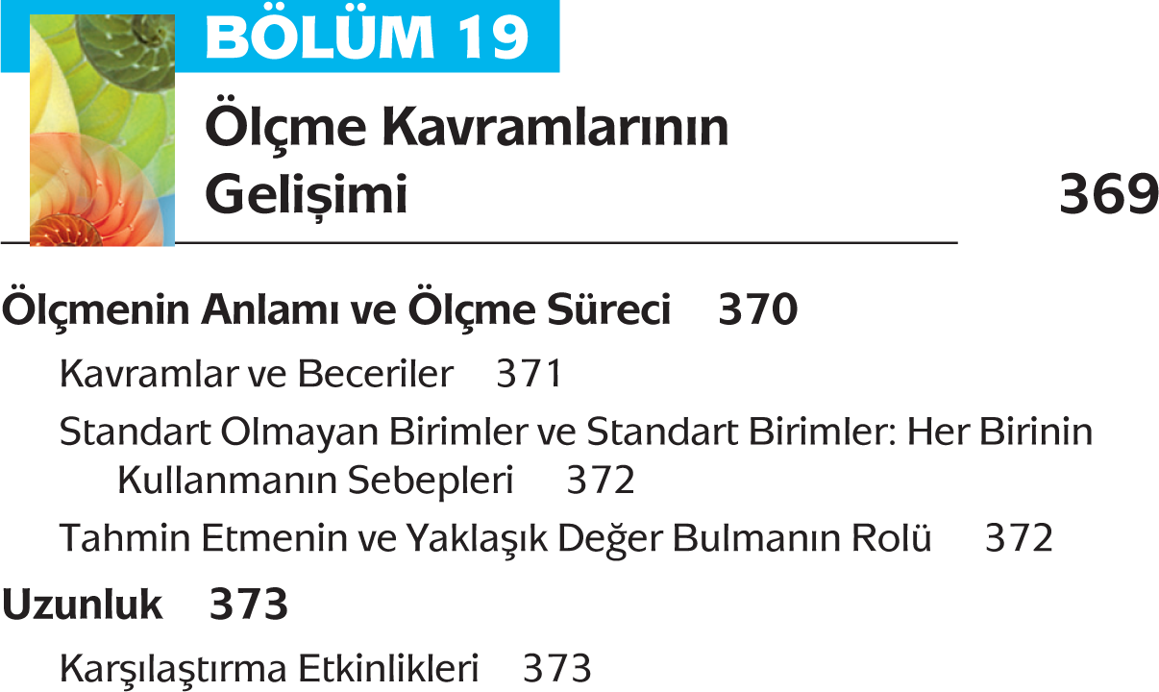

Slide 4
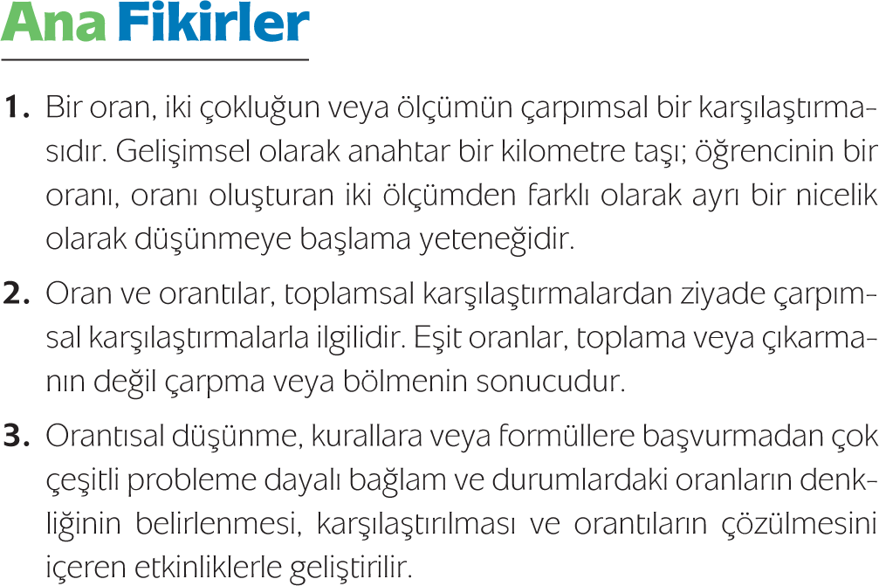

Slide 5
Oranlar
Oran Çeşitleri
Parça-Bütün Oranları
Parça-Parça Oranları
Birimsiz Oranların Bir Çeşidi Olarak Birimli Oranlar

Slide 6
Oran Örnekleri

Slide 7
Orantısal Akıl Yürütme

Slide 8
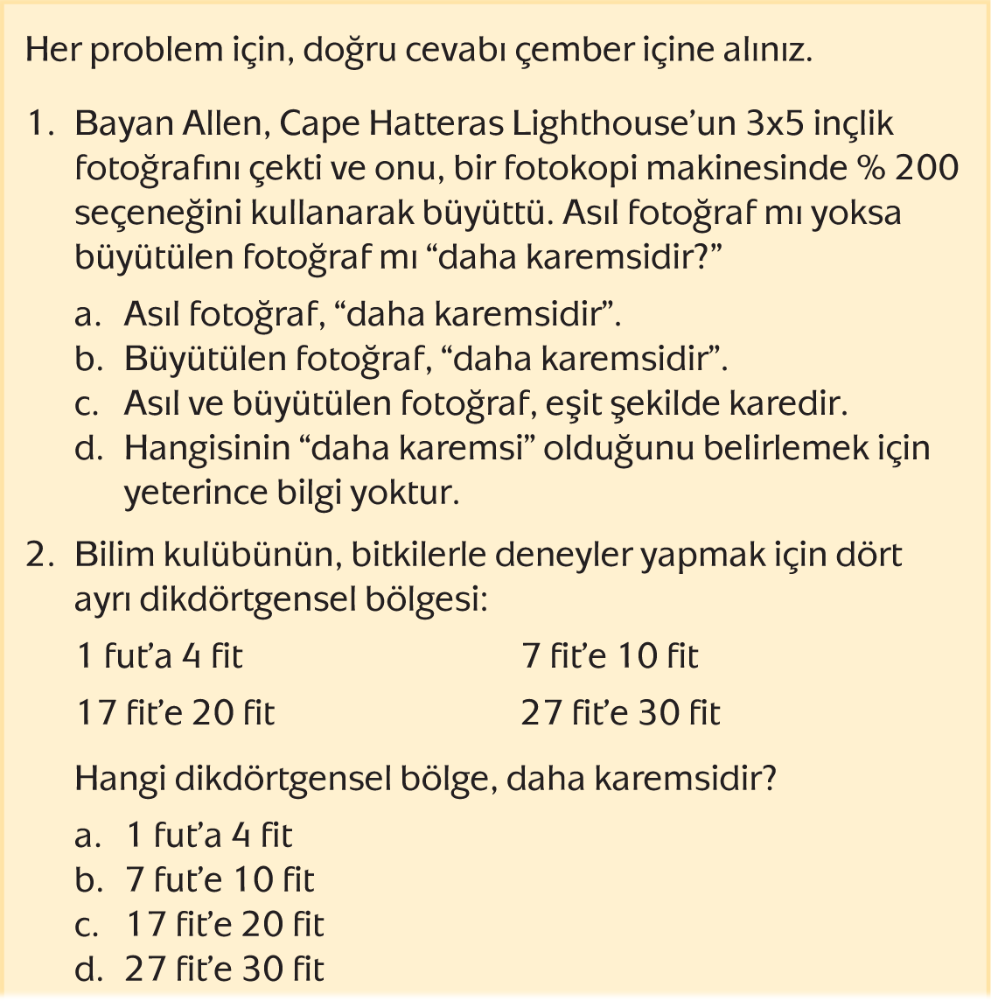
Toplamsal Durumlara Karşı Çarpımsal Durumlar
Devam ediyor

Slide 9
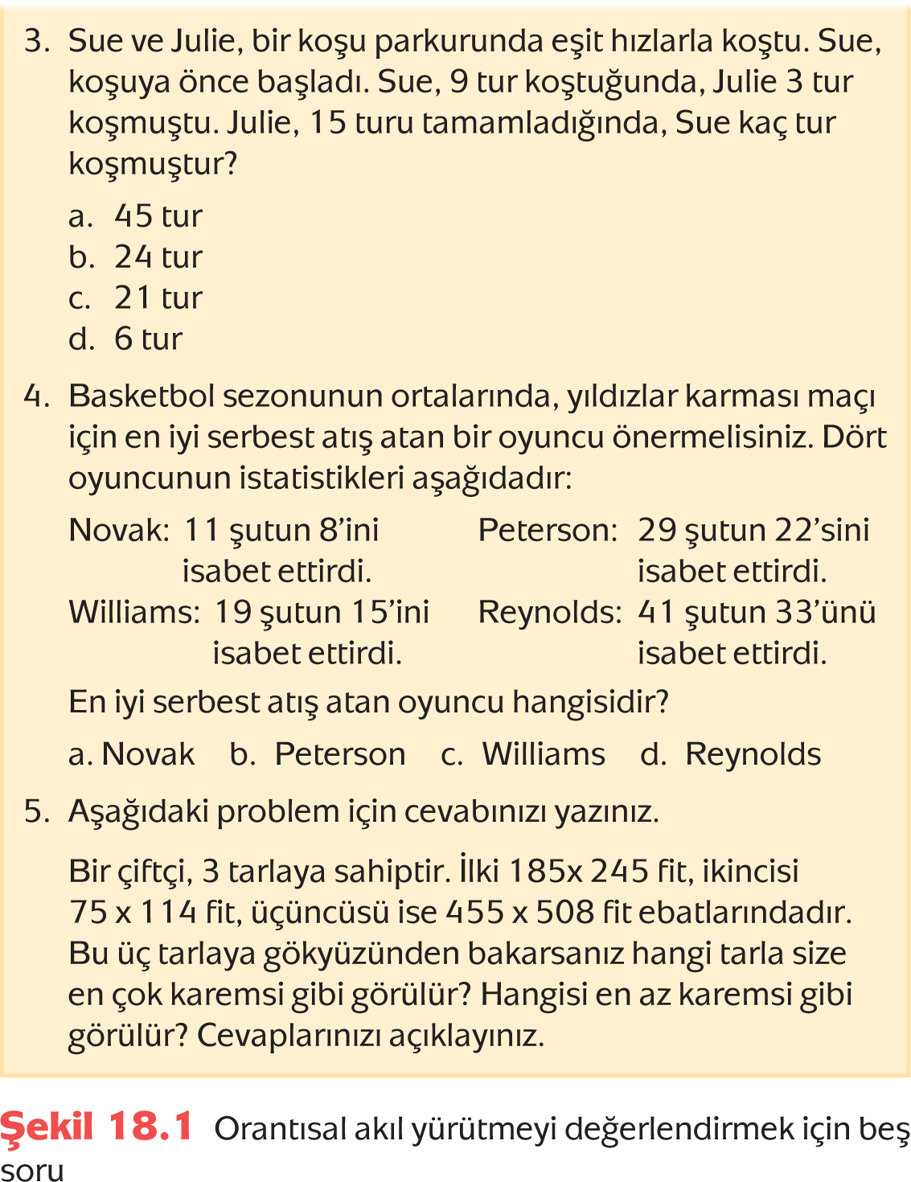

Slide 11
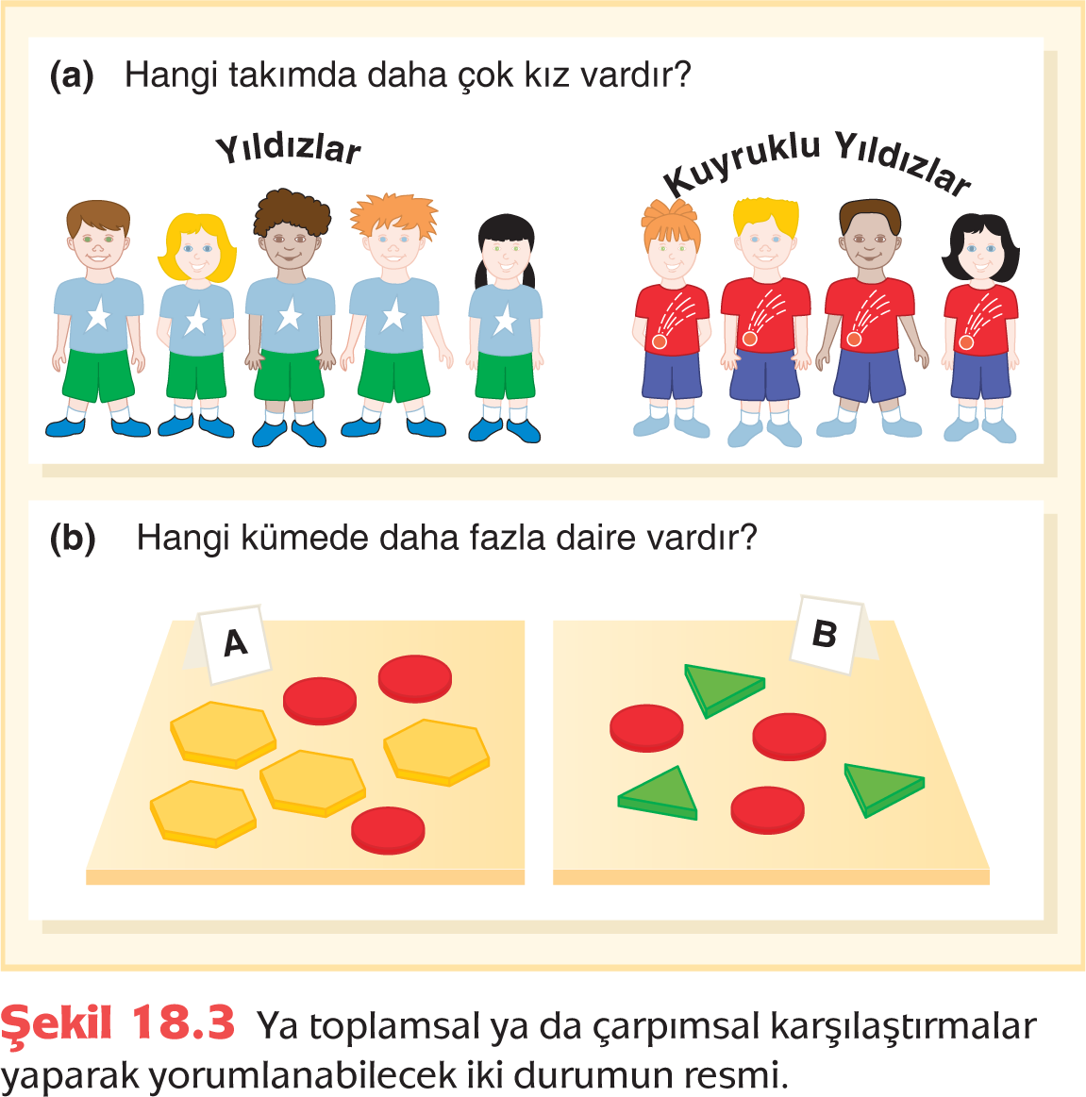
Çarpımsal İlişkileri Belirleme

Slide 12
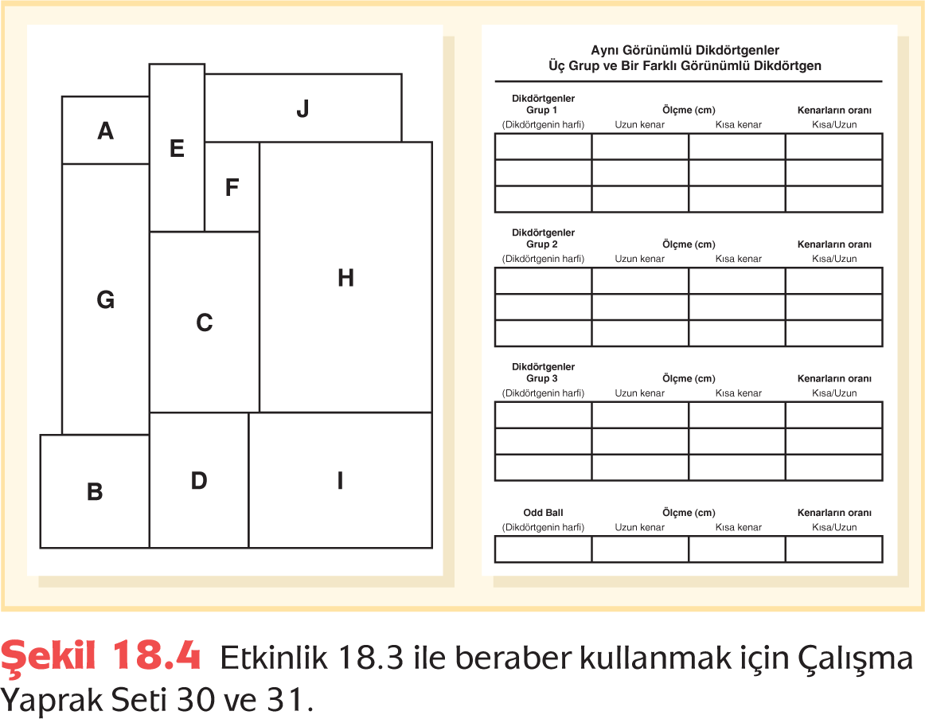
Denk Oranlar

Slide 13
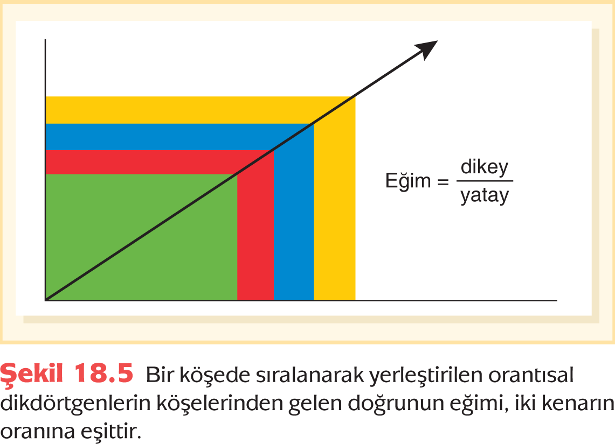

Slide 14
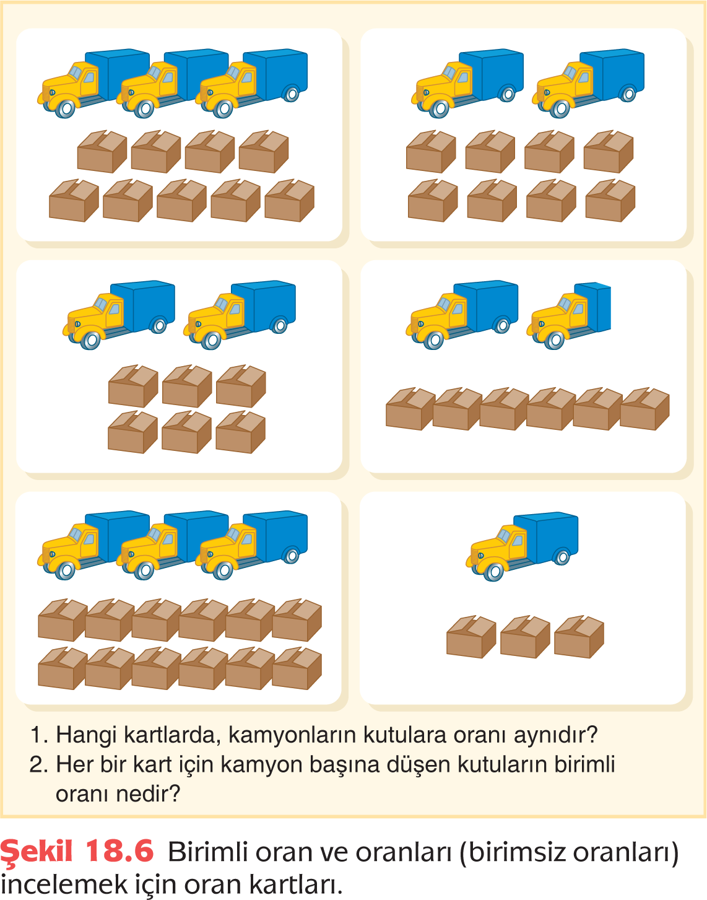

Slide 15
Farklı Oranlar

Slide 16
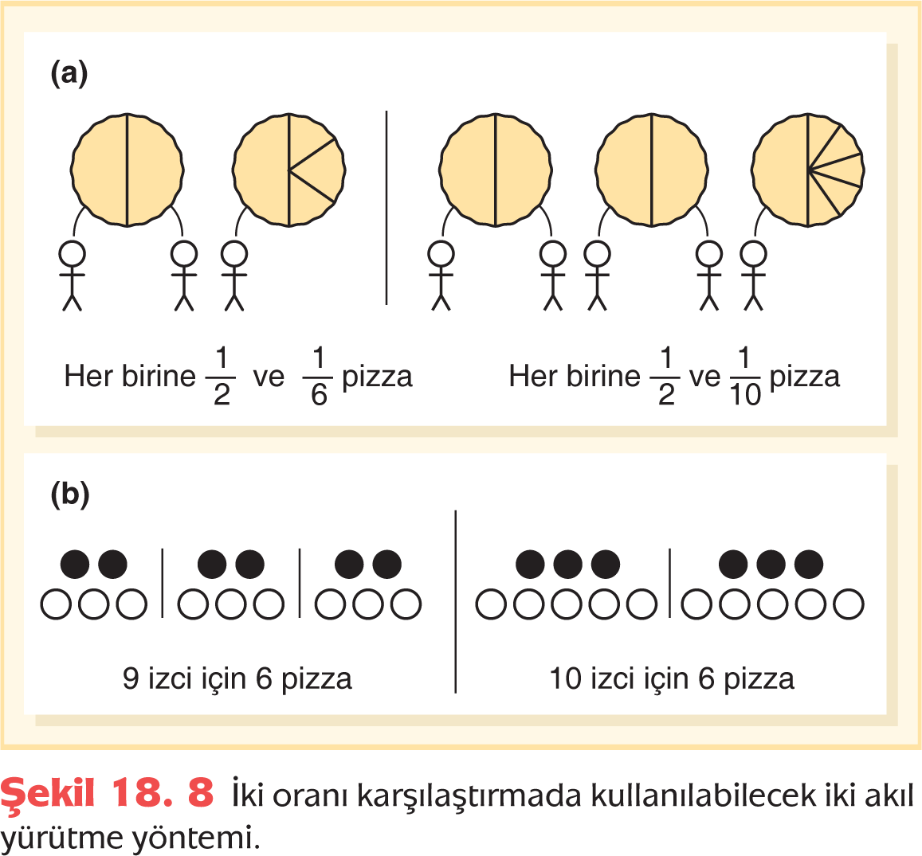

Slide 17
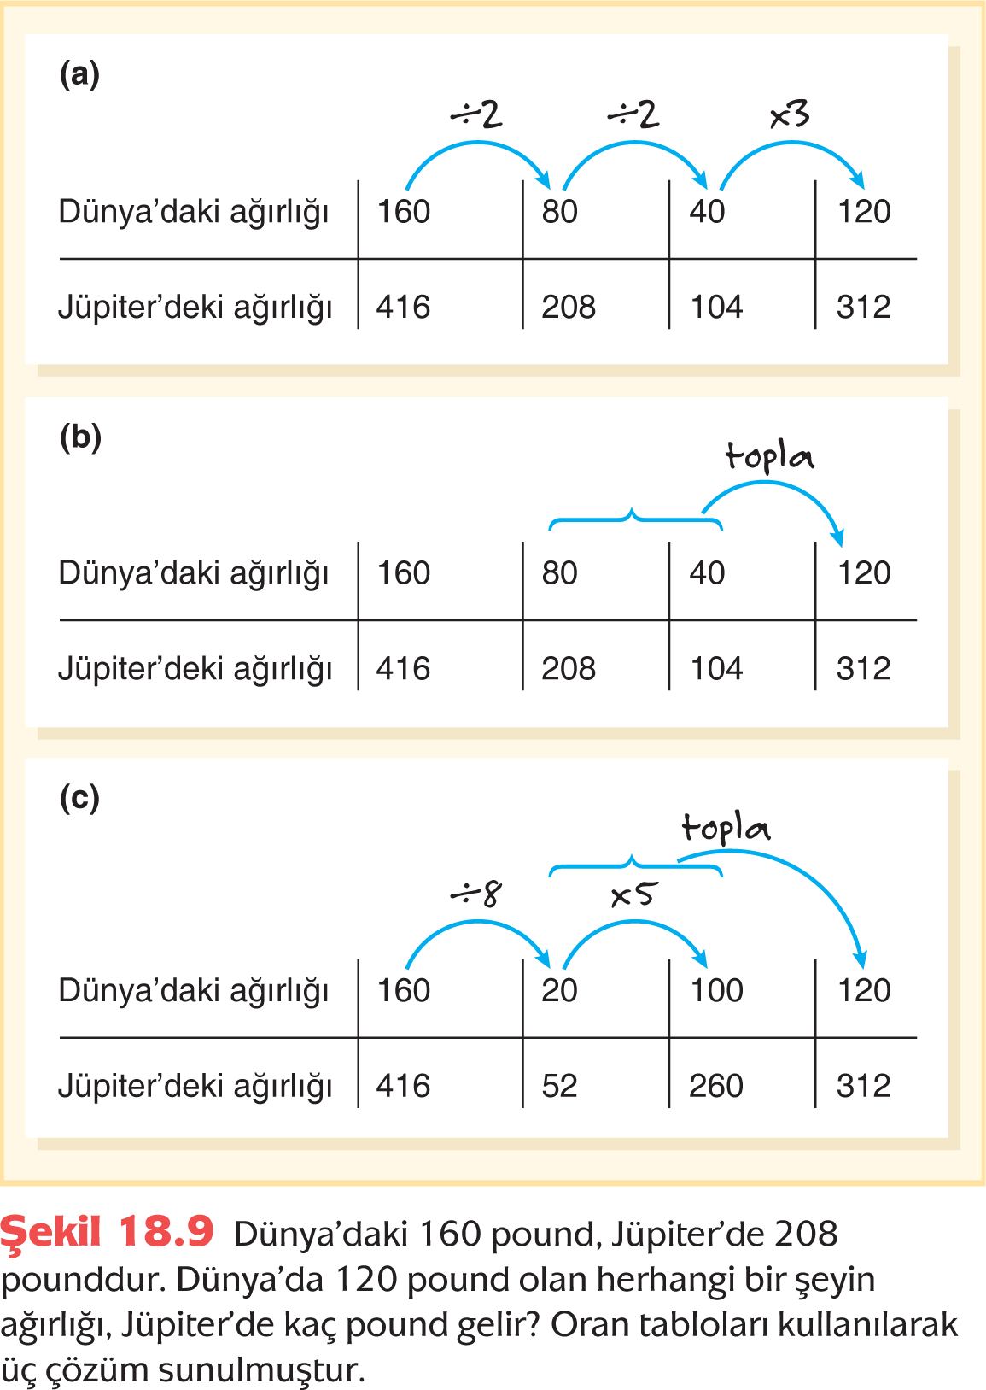
Oran Tabloları

Slide 18
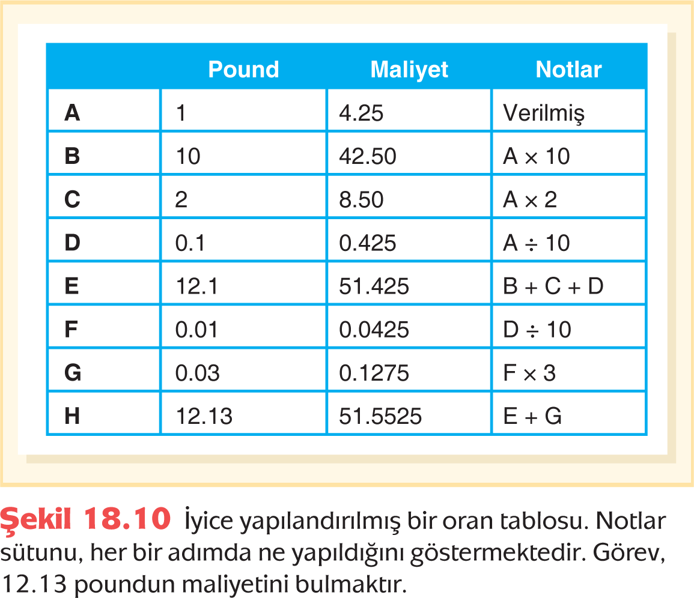

Slide 19
Öğretim Programında Orantısal Akıl Yürütme

Slide 20
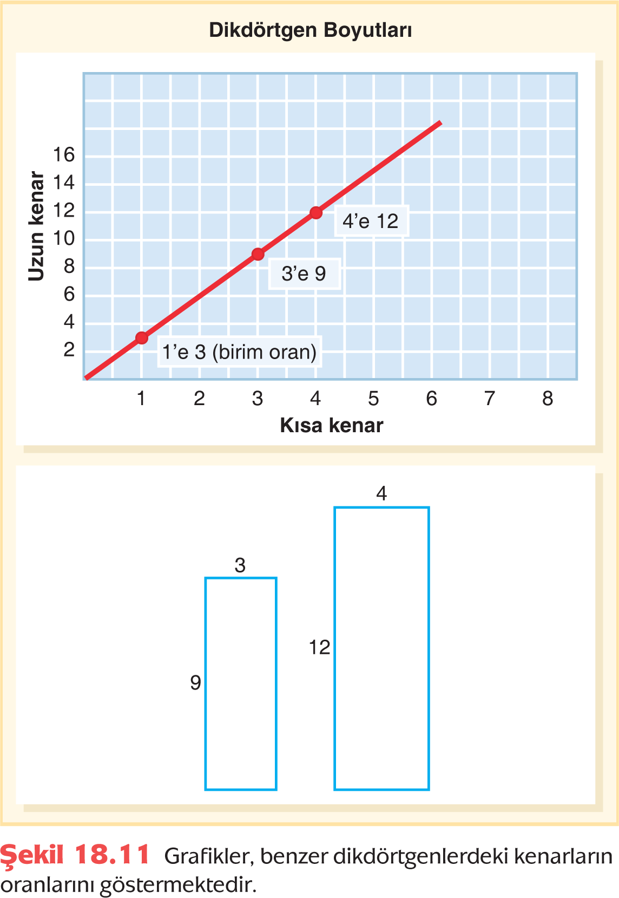
Cebir

Slide 21
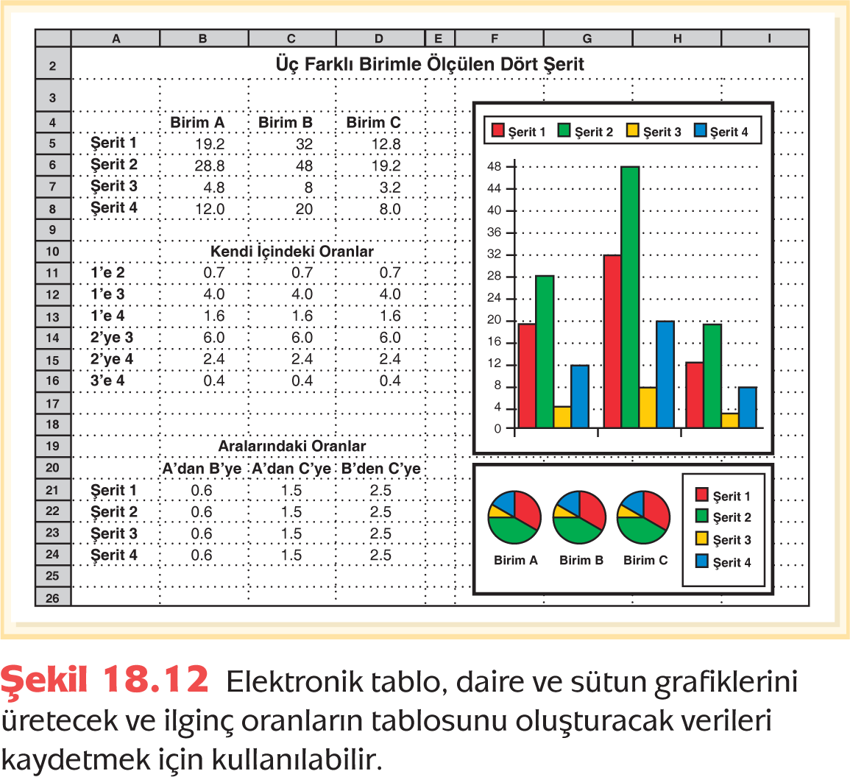
Ölçme ve Geometri

Slide 22
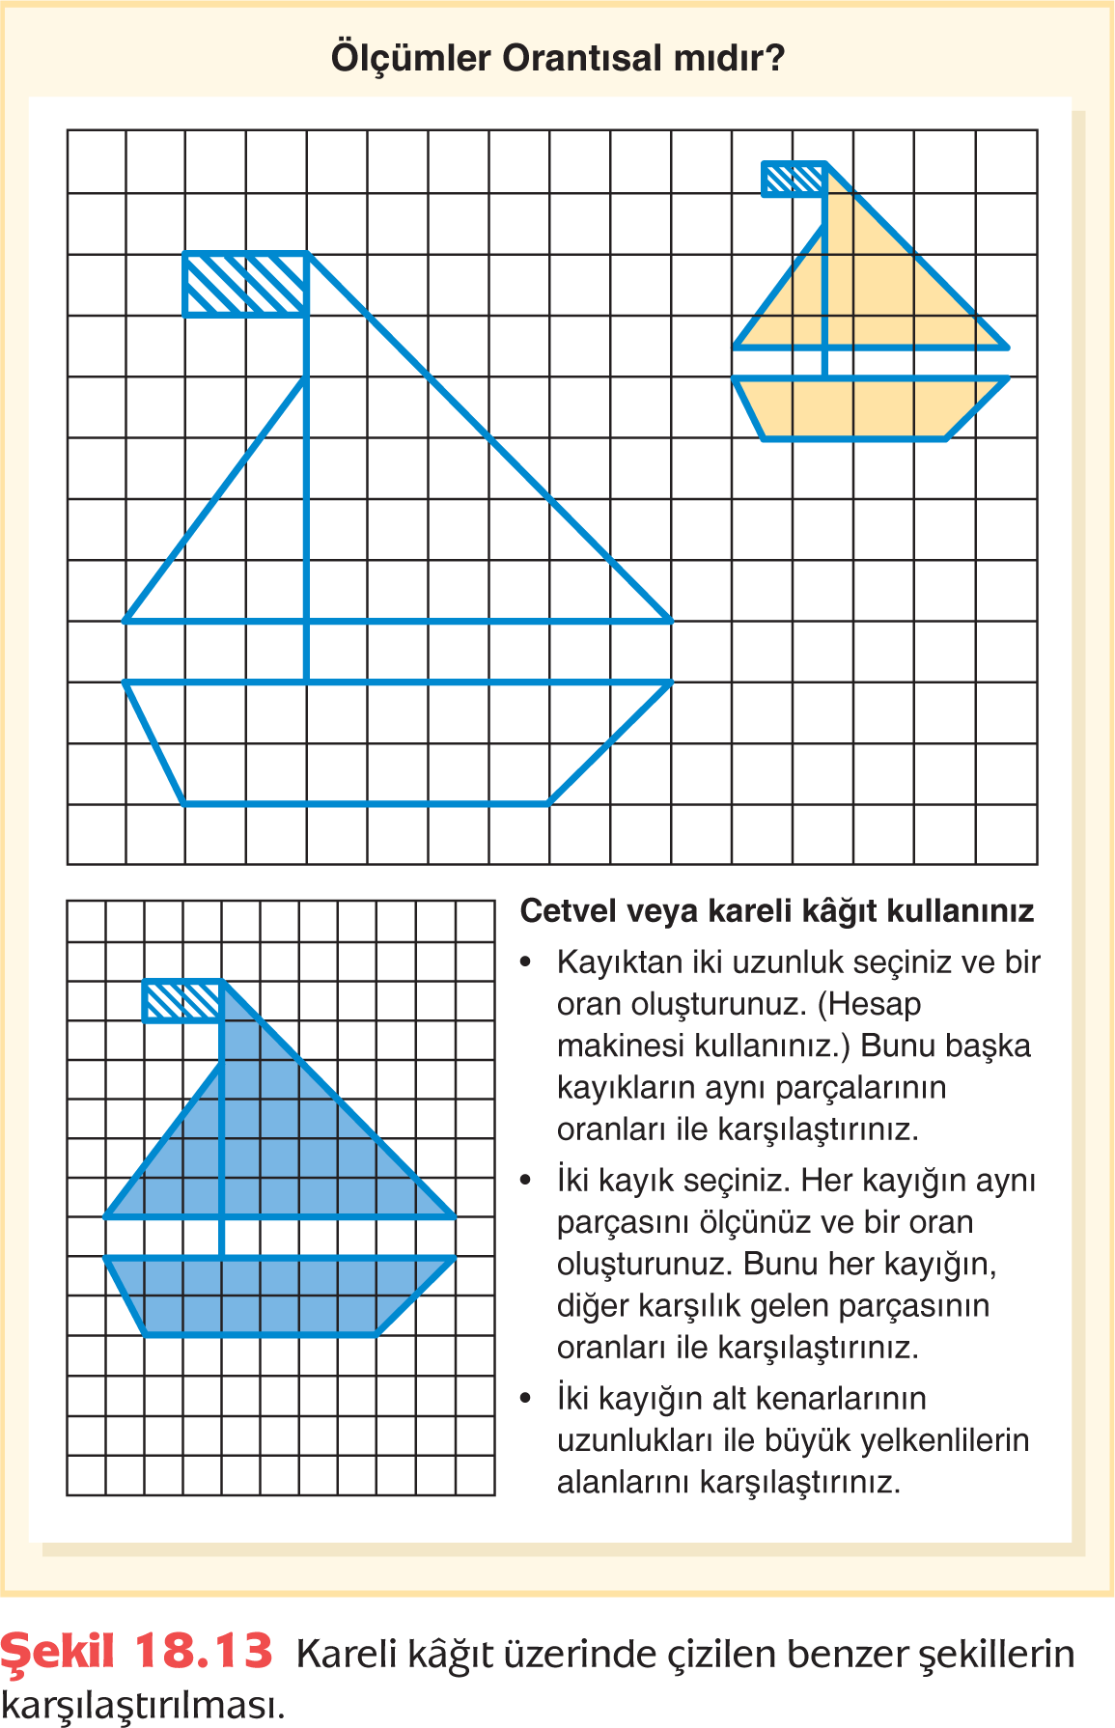
Ölçekli Çizimler

Slide 23
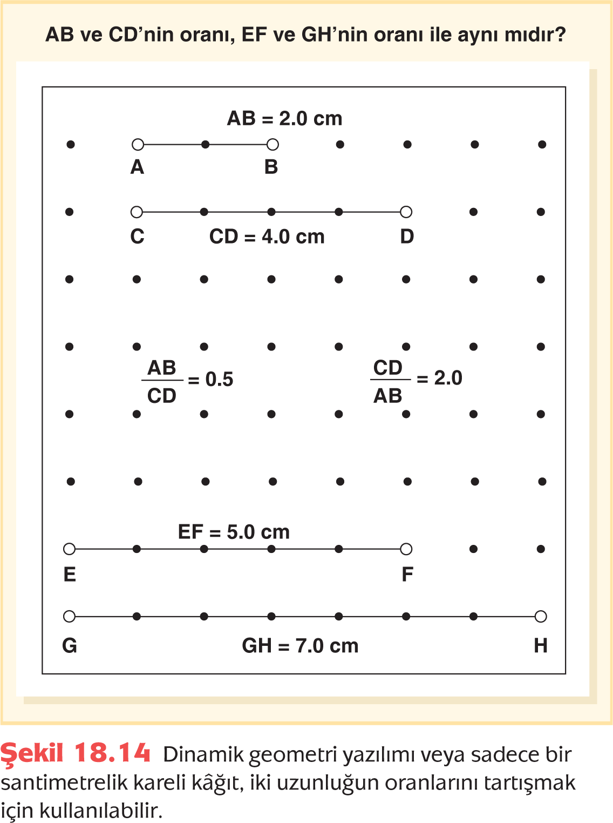

Slide 24
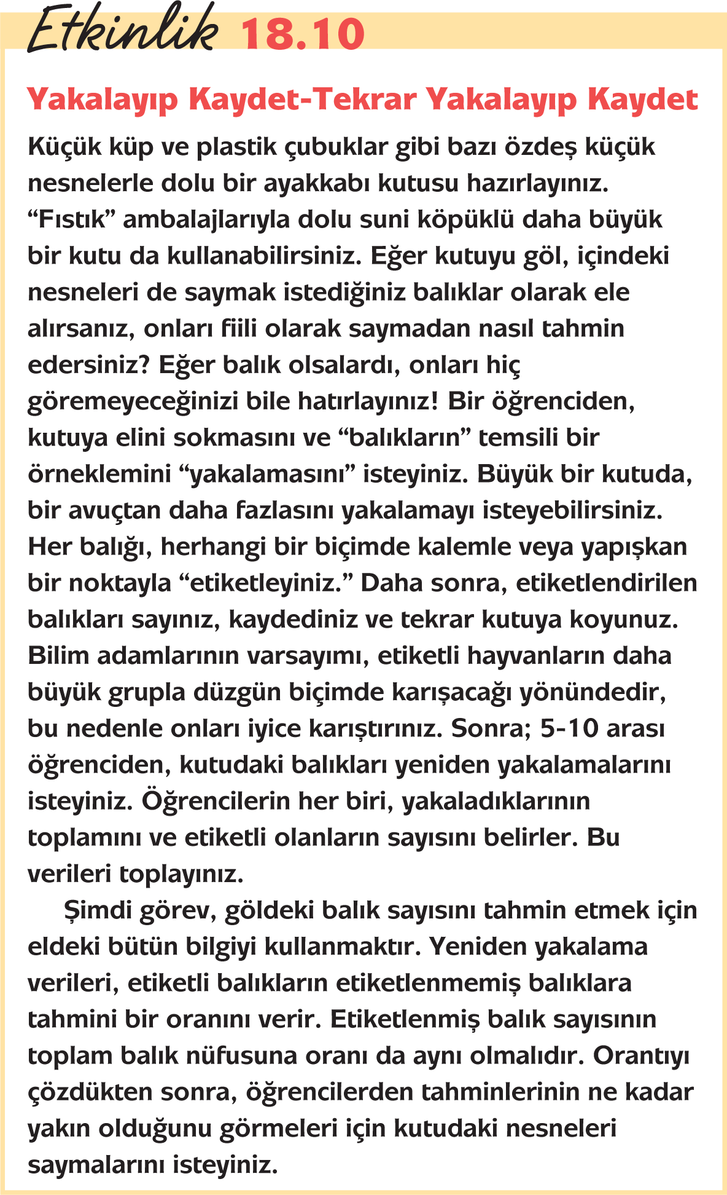
İstatistik

Slide 25
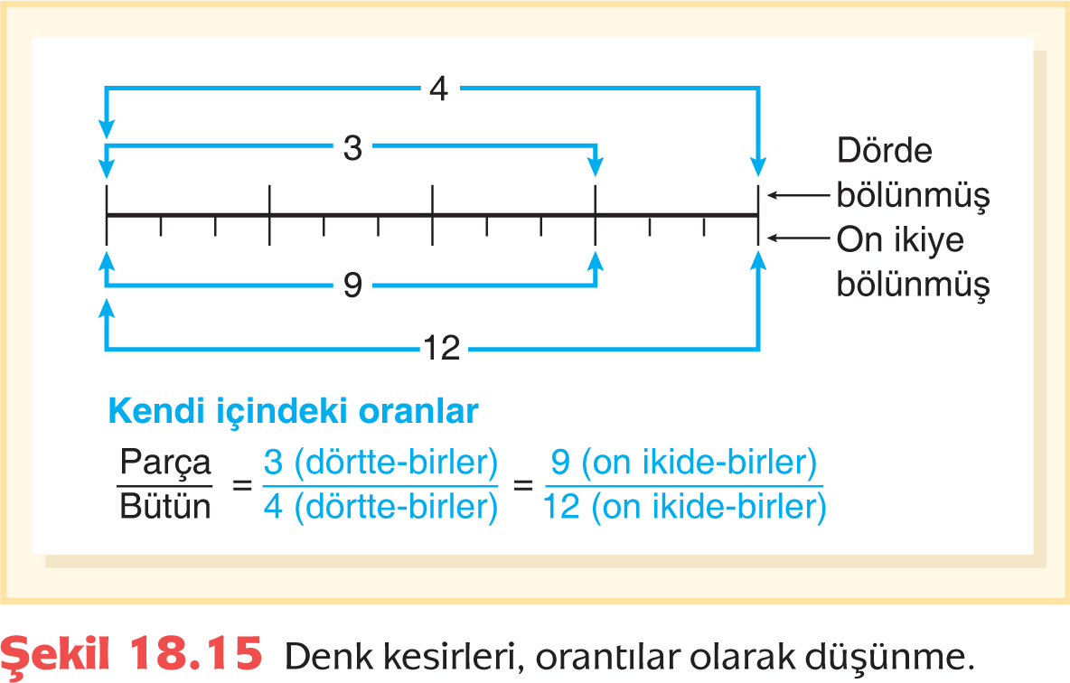
Sayı: Kesirler ve Yüzdeler

Slide 26
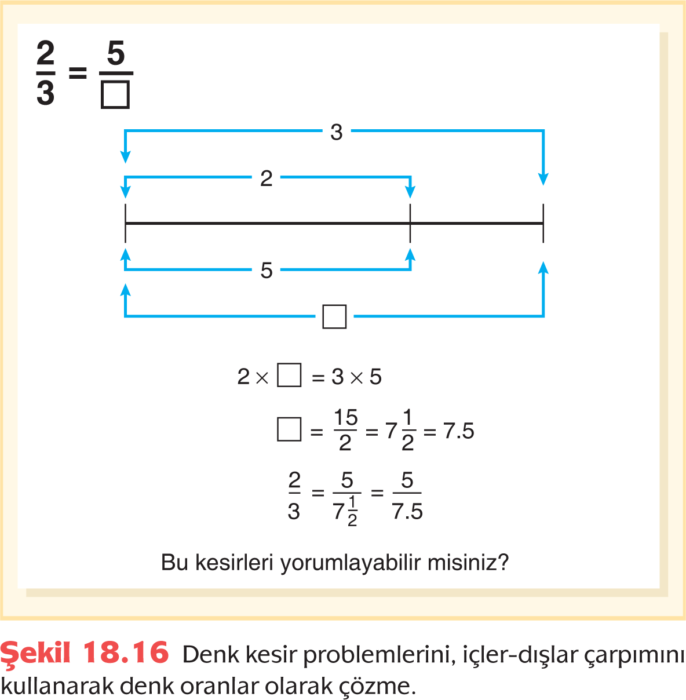
Denk Kesirler
Yüzdeler

Slide 27
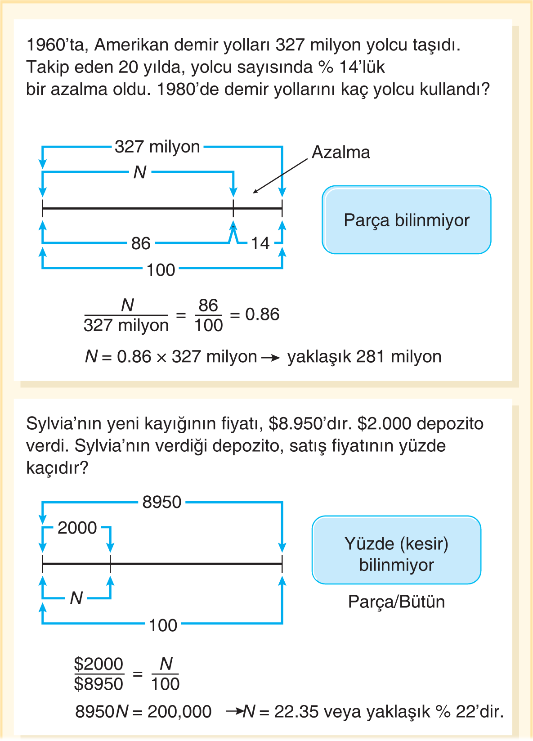
Orantılar
Devam ediyor

Slide 28
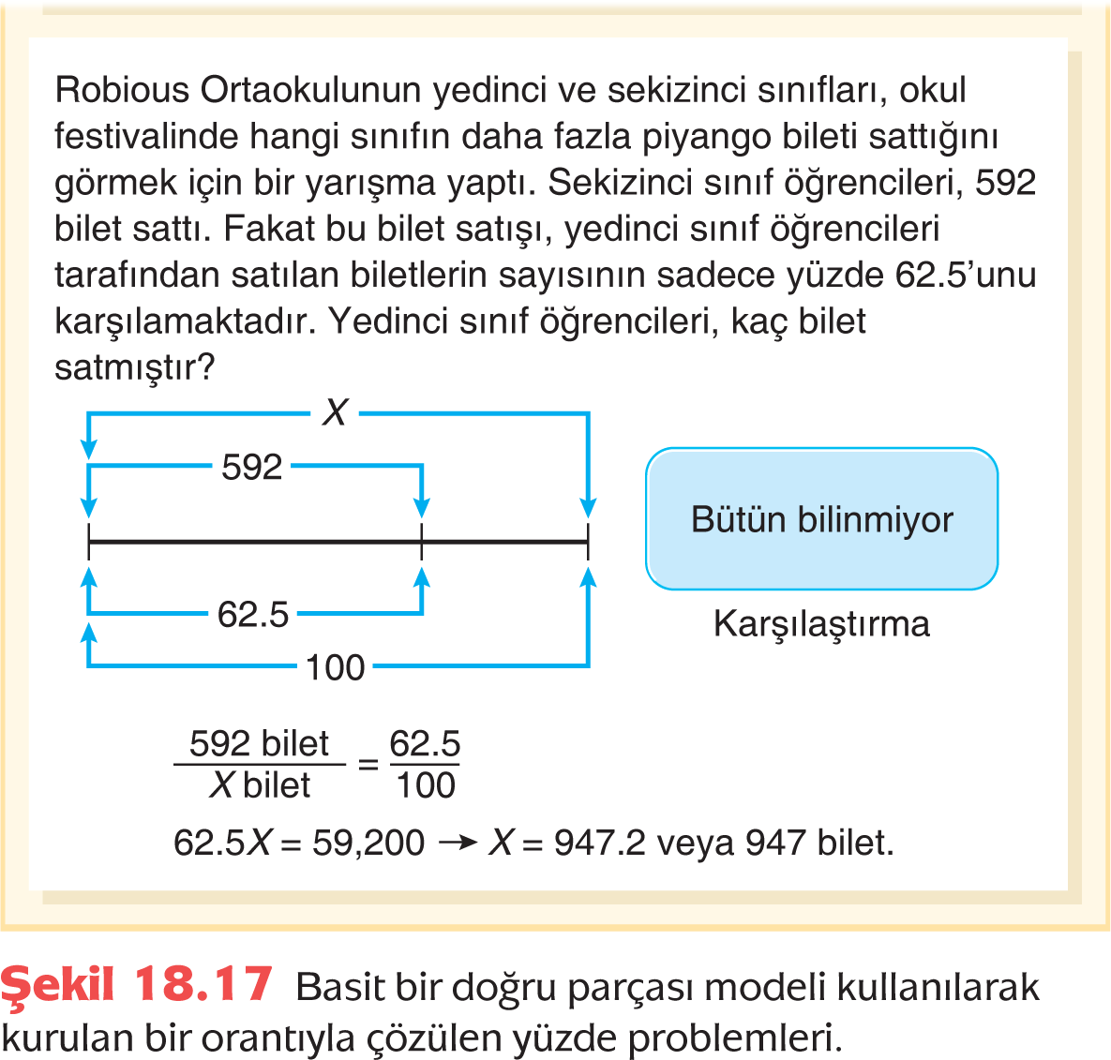

Slide 29
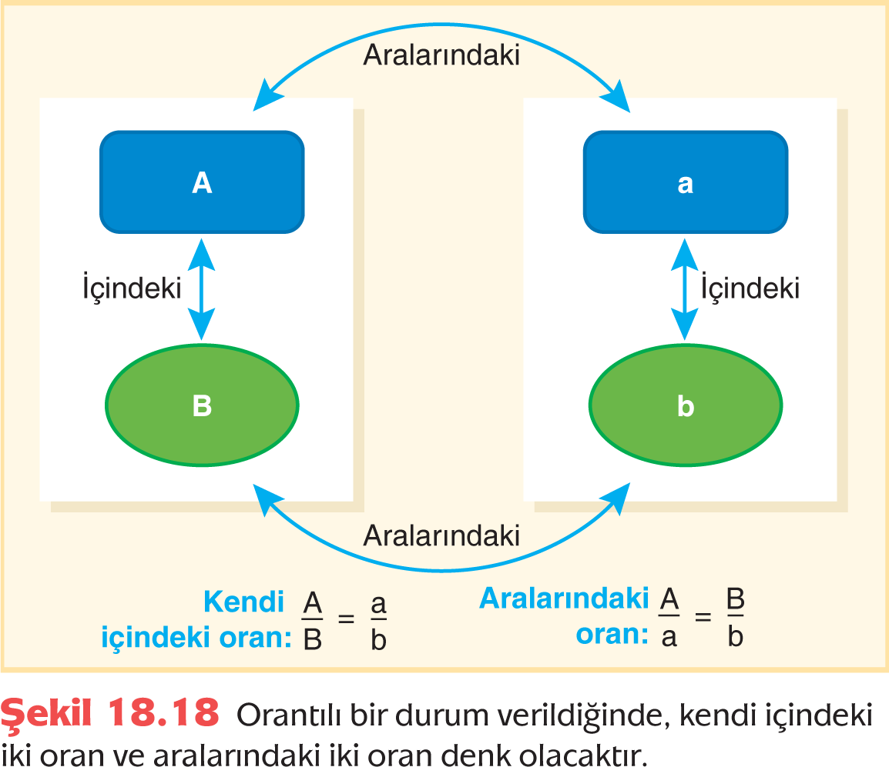
Kendi İçindeki ve Aralarındaki Oranlar

Slide 30
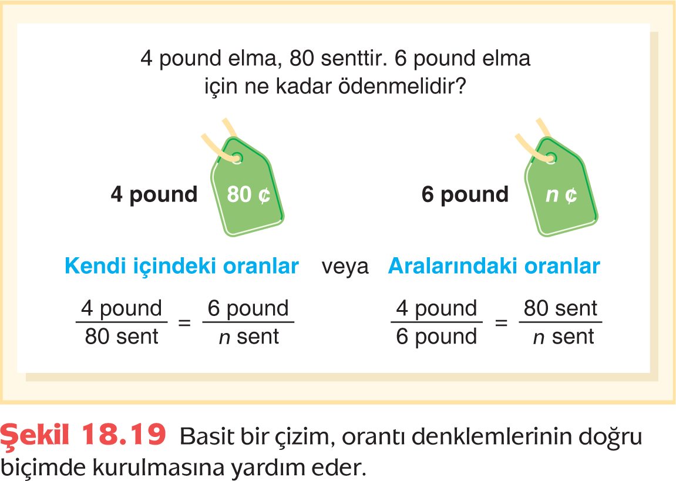
Akıl Yürütme Yaklaşımları
İçler-Dışlar Çarpımı Yaklaşımı
Basit Bir Model Çiziniz

Slide 31
Orantıyı Çözünüz

